Slide 1
1인가구를 위한 가구 쇼핑몰 : Cotton(꼬통)
0.0
2024-10-28
강두진,이현우,김지윤,유승민

Slide 2
계획 개요
2
구분 | 내용
기획배경 | 1인가구 34.5% 750만가구 시대를 맞아 편리하게 원룸을 디자인해주고, 디자인한 제품들을 취급하는 웹사이트를 개발하여 사용자들로 하여금 편리함을 제공.
기획목적 | 1인가구 사용자들이 편리하게 우리의 웹이 제공한 디자인의 방을 둘러보고, 취급한 제품들을 쉽게 접할 수 있게 구현.
기대효과 | 1인가구 사용자들이 많은 시간을 투자하지 않고 편리하게 자신의 방을 디자인 할수있다.
기능요약 | Goods(쇼핑몰) Event(이벤트 및 프로모션) QnA(고객문의) 로그인 및 회원가입 위시리스트/장바구니리스트 댓글후기 기능 Mypage관리
기타사항 | 카테고리별 물건 분류 검색엔진 결제기능
기획일정 | 1W |  |  |  |  |  |  | 2W |  |  |  |  |  |  | 3W |  |  |  |  |  |  | 4W |  |  |  |  |  |  | 5W
 | 28 | 29 | 30 | 31 | 1 | 2 | 3 | 4 | 5 | 6 | 7 | 8 | 9 | 10 | 11 | 12 | 13 | 14 | 15 | 16 | 17 | 18 | 19 | 20 | 21 | 22 | 23 | 24 | 25 | 25
웹 디자인 최종안 수정
웹 퍼블리싱(Front)
개발(Back)
테스트
오픈안정화

Slide 3
User flow
3
User flow | 1 STEP. 로그인 및 회원가입 | 2 STEP. Goods(상품리스트) | 3 STEP. Wish List/Cart List | 4 STEP. 상품결제
START
Category별
상품리스트 접근
위시리스트
결제기능
Login Btn
해당상품 클릭
카트 리스트
END
Login/Write.jsp
Key value
NO
YES
정보입력(DB)
해당 상품 view
총개수/가격 전시
가입여부
NO
content
구매하기btn
YES
로그인 처리
reply
구매하기/
카트리스트
구매기능
Connect
Connect

Slide 4
Manager flow
4
Manager flow | 1 STEP. 로그인 및 회원가입 | 2 STEP. Goods(상품등록) | 3 STEP. Member(맴버관리) | 4 STEP. CRUD기능
START
Category별
상품리스트 접근
회원관리
각종 list CRUD
Login Btn
해당상품 클릭
회원리스트출력
END
Login/Write.jsp
Key value
NO
YES
정보입력(DB)
해당 상품 view
맴버등급설정
가입여부
NO
Goods write Btn
맴버상태설정
YES
로그인 처리
Goods_writeForm
상품등록하기
update
Connect
Connect

Slide 5
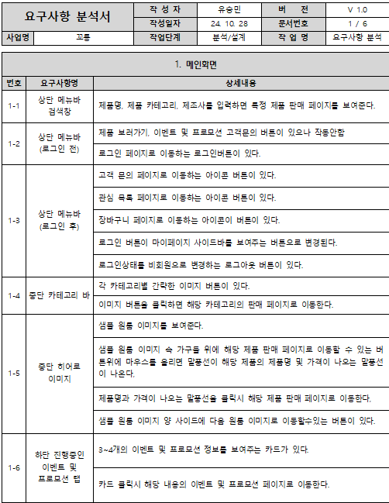
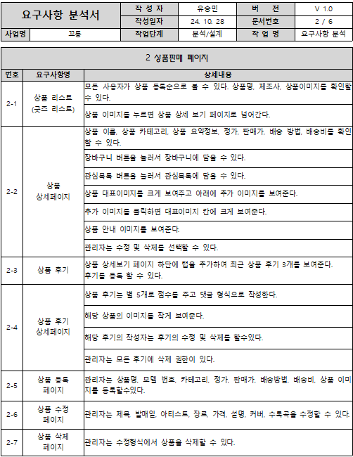

Slide 6
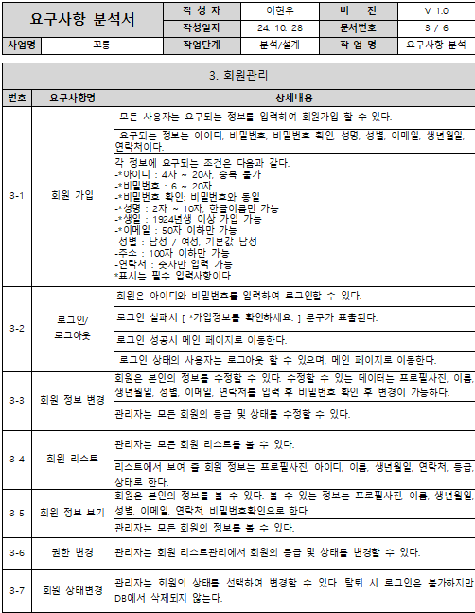
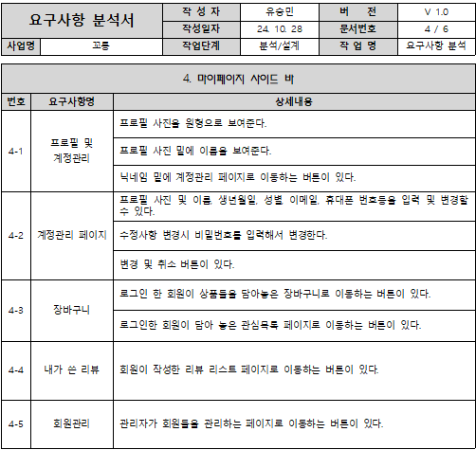

Slide 7
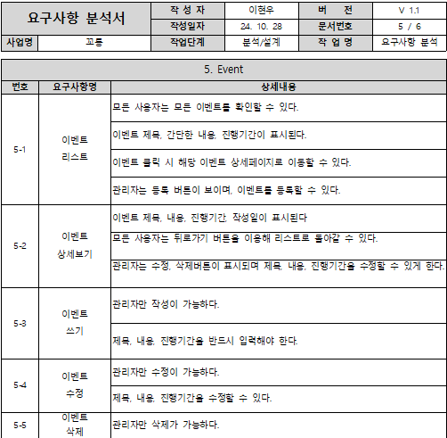
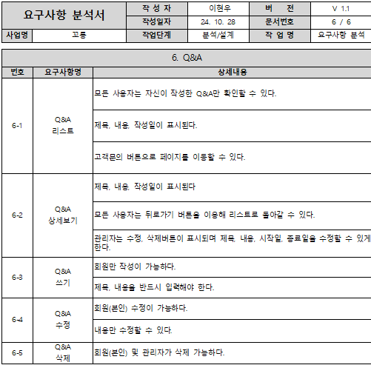

Slide 8
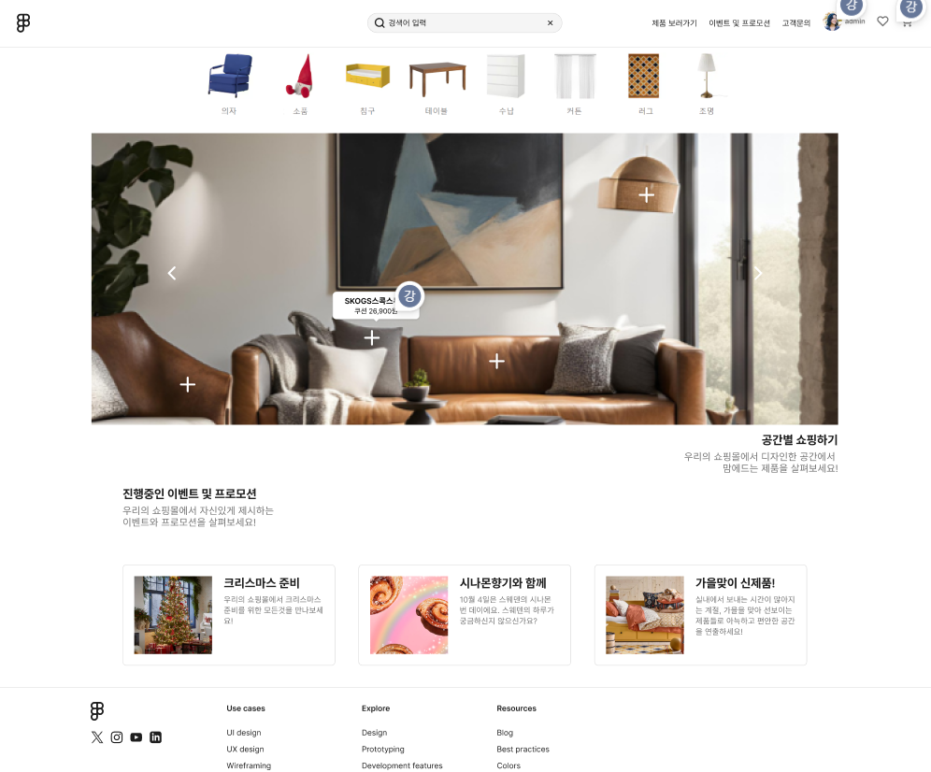
main.jsp
main
8
A-2
A-3
A-4
A-5
Summery.
메인메뉴화면 로그인, 관심목록, 장바구니목록, 카테고리별 물건리스트, 이벤트 및 프로모션 리스트, 고객문의 리스트 메뉴 네비게이션. Visual이미지 : 디자인한 방 사진에서 아이콘을 hover하면 툴팁으로 제품정보와 클릭시 해당 제품상세보기(view)로 이동.
A-1 | 로고. 클릭시 Home이동
A-2 | 검색바
A-3 | 이벤트 및 프로모션, 고객문의 list 이동 메뉴바
A-4 | 로그인 되어있을시 본인 프로필사진과 아이디명 전시 클릭시 mypage 이동
A-5 | 위시리스트,장바구니는 로그인이 되어있지 않을시 접근불가. 클릭시 로그인폼으로 이동
A-6 | 카테고리 메뉴바. 해당 카테고리의 제품 리스트로 이동
A-7 | Visual image. 케러셀로 해당 아이콘에 hover시 해당물건의 간단한 정보와 클릭 시 view로 이동. 양옆으로 이동하면서 다양한 사진의 방을 살펴볼수 있음.
A-1
A-6
A-7

Slide 9
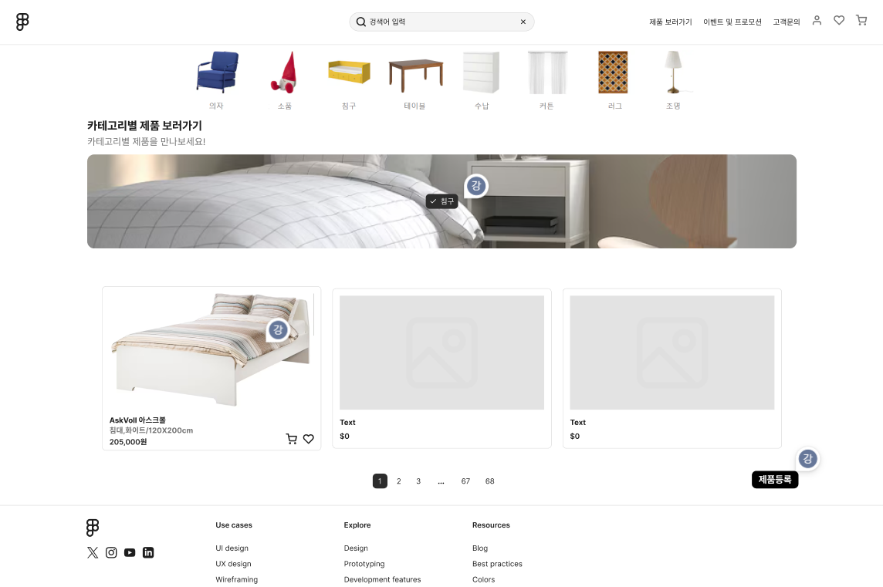
list.jsp
goods
9
Summery.
상품리스트 화면. 카테고리별로 list를 출력하기 때문에 default인 침구 카테고리 화면. 클릭시 제품 상세보기 페이지와 관리자는 제품등록에 접근할수 있음.
B-1 | Visual image. 해당 카테고리별로 해당되는 비주얼이미지.
B-2 | 취급한 제품목록 card. 대표이미지, 간단설명, 판매가, 장바구니아이콘, 관심목록아이콘 배치.
B-3 | 관리자만 접근가능. Goods/writeForm으로 이동
4
5
6
7
B-1
B-2
B-3

Slide 10
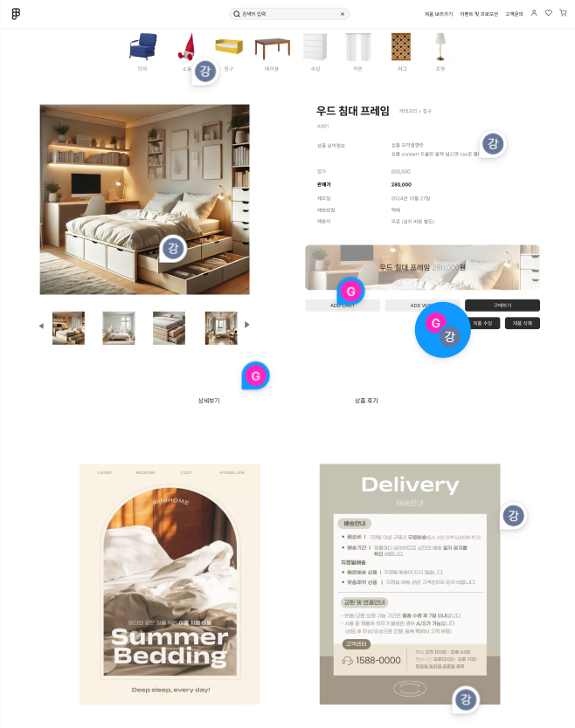
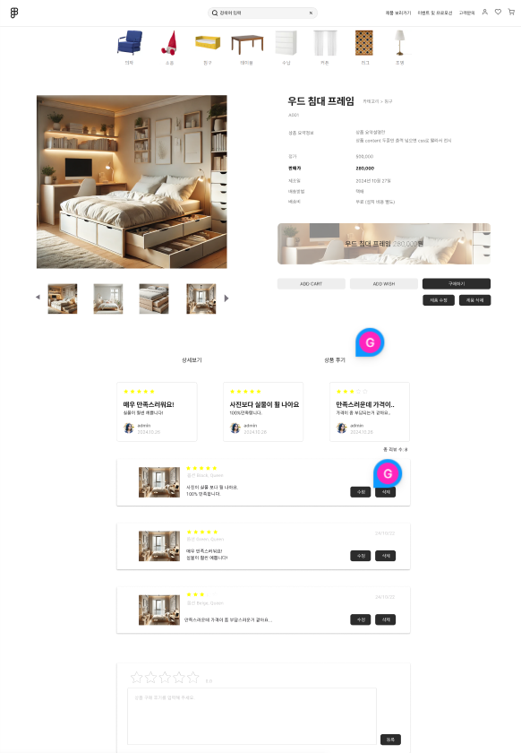
View.jsp
goods
10
Summery.
상품상세보기 페이지. 제품의 이미지들과 상세정보 구매하기버튼, 상세 설명, 해당 제품의 상품후기들이 배치.
C-1 | 대표이미지와 추가이미지 리스트. 대표이미지를 default로 첫번째로 전시하고 이미지리스트로 추가로 밑에 케러셀로 배치. 양옆 이동 arrow로 이동하여 사진확인가능.
C-2 | 상품상세설명. 상품이름, 해당카테고리, 제품번호, 제품요약설명, 정가, 판매가, 배송방법, 배송비 전시.
C-3 | 장바구니리스트 추가, 위시리스트 추가, 구매하기btn
C-4 | 제품수정, 삭제버튼 관리자만 보이게 접근가능.
C-5 | 제품의 디테일 설명란 문장과 이미지 등 배치될수있음.
C-6 | 상품후기 탭으로 이동하면 해당제품의 후기리스트를 보고 후기를 등록할수있음.
C-7 | 후기내용과 별점(rate)를 매겨서 등록할수있는 폼.
C-1
C-2
C-3
C-4
C-6
C-5
C-7

Slide 11
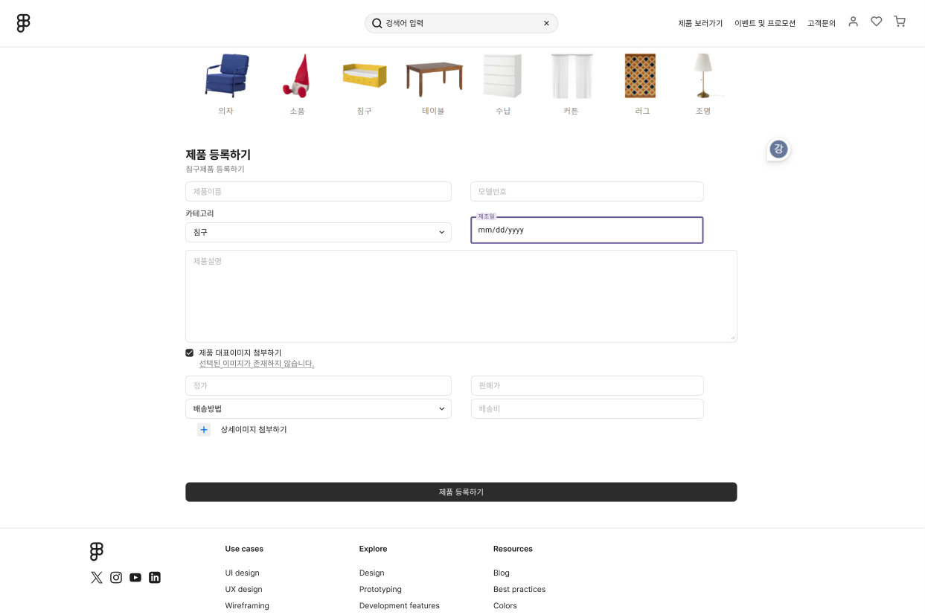
writeForm.jsp
goods
11
Summery.
제품 등록폼. 제품이름, 모델번호, 카테고리, 제품설명, 대표이미지첨부, 정가, 판매가, 배송방법, 배송비, 상세이미지 리스트 첨부.
D-1 | 제품등록 폼. 위에 입력데이터들을 받아옴.
D-2 | 제품등록 완료버튼. 등록후 해당카테고리의 list로 전시
3
4
5
6
7
D-1
D-2

Slide 12
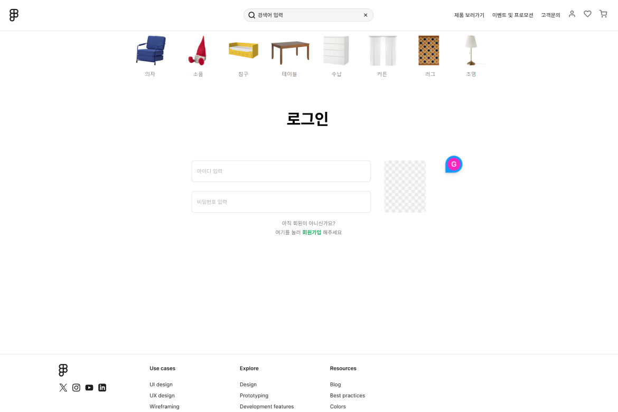
LoginForm.jsp
member
12
Summery.
로그인폼. 아이디와 비밀번호로 로그인가능. 회원이 아닐경우 회원가입폼으로 넘어가서 회원가입 가능.
E-1 | 아이디와 비밀번호로 로그인가능.
E-2 | 회원이 아닐경우 아래 회원가입폼으로 이동가능.
3
4
5
6
7
E-1
E-2

Slide 13
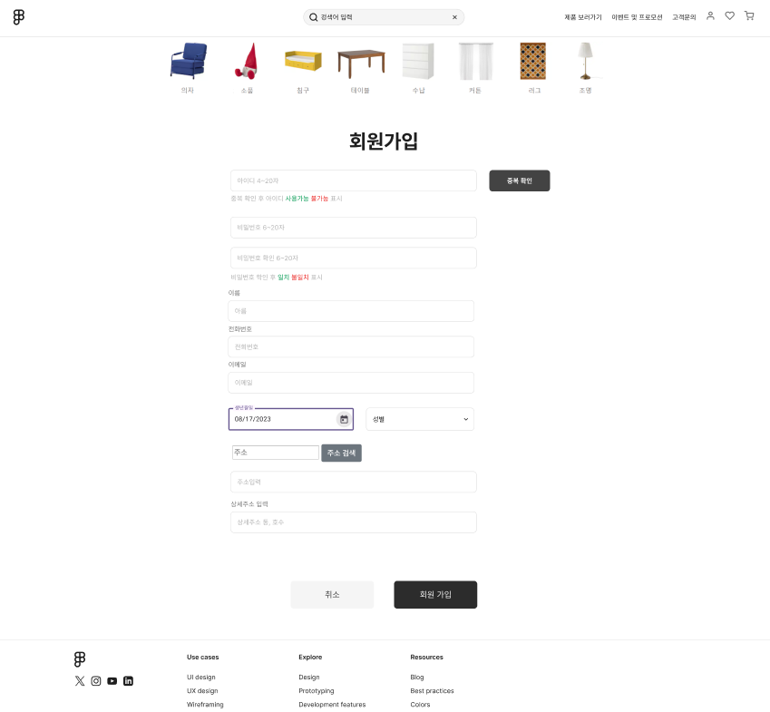
WriteForm.jsp
member
13
Summery.
회원가입폼. 아이디, 비밀번호, 이름, 성별, 이메일, 생년월일, 연락처, 비밀번호확인 데이터 입력. 회원가입 후 다시 로그인폼으로 이동하여 로그인유도.
F-1 | 아이디는 중복확인 기능을 통해 중복아이디 등록을 배제
F-2 | 비밀번호, 이름, 성별, 이메일, 생년월일, 연락처, 비밀번호확인 입력폼.
F-3 | 회원가입btn 로그인 폼으로 이동.
F-4 | 회원가입이 되어있다고 판단되는 경우 다시 로그인폼으로 back.
5
6
7
F-1
F-2
F-3
F-4

Slide 14
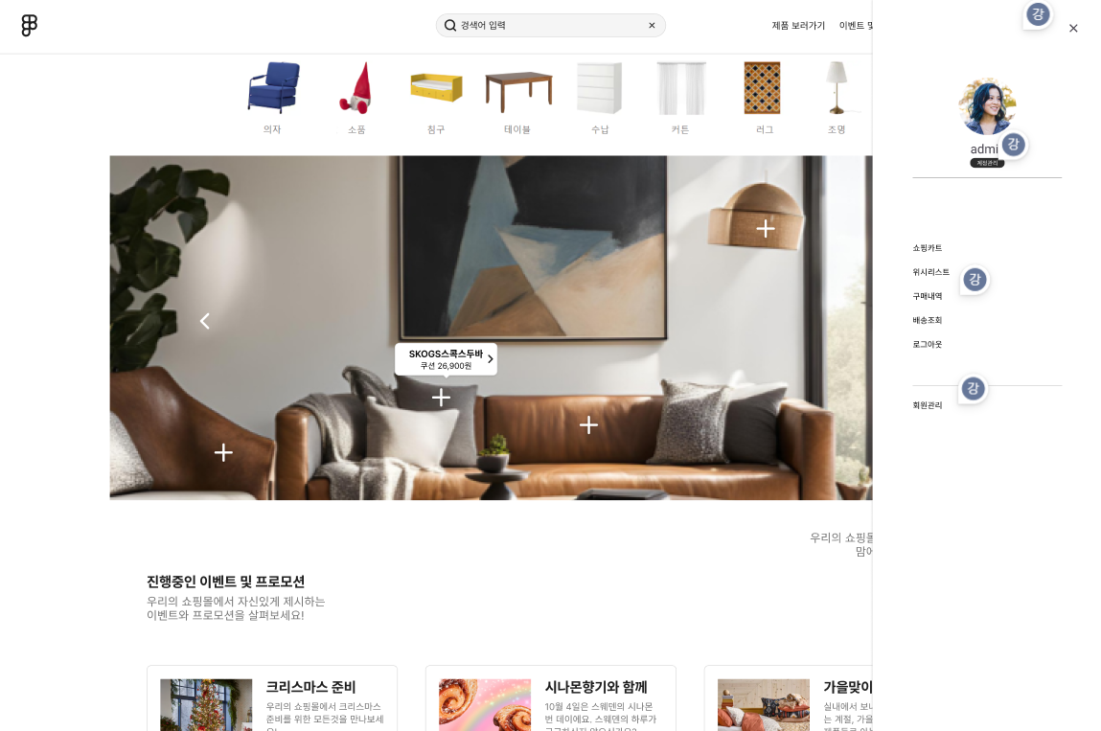
view.jsp
member
14
Summery.
Mypage 사이드 모달. 로그인되어있을시 자신의 프로필을 클릭하면 사이드 배너가 등장. 자신의 상세프로필변경과 쇼핑카트, 위시리스트, 내 리뷰보기, 로그아웃 접근가능. 관리자로 접근시 회원관리에 접근가능.
G-1 | 자신의 프로필사진과 아이디 전시. 상세프로필변경 이동.
G-2 | 쇼핑카트, 위시리스트, 내리뷰, 로그아웃 네비게이션.
G-3 | 관리자가 접근시 회원관리 탭 전시. 접근가능.
4
5
6
7
G-1
G-2
G-3

Slide 15
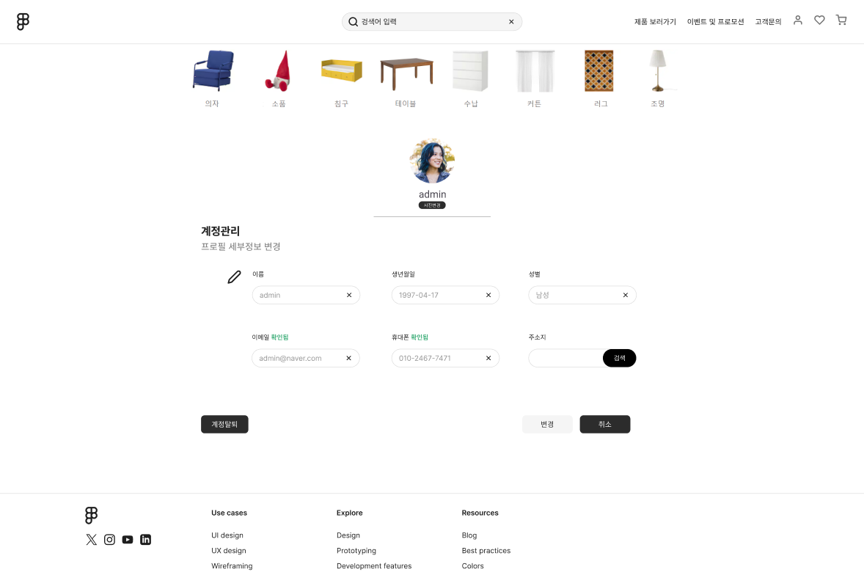
update.jsp
member
15
Summery.
자신의 세부프로필 관리를 할 수 있는 updateFrom. 프로필사진, 이름, 생년월일, 성별, 이메일, 휴대폰 변경가능. 변경시 비밀번호확인을 통해 최종확인. 탈퇴를 할 수 있는 탈퇴버튼.
H-1 | 프로필이미지 변경.
H-2 | 프로필 세부정보 변경폼.
H-3 | 변경완료 버튼.
H-4 | 본인의 계정을 탈퇴할수있는 버튼.
5
6
7
H-1
H-2
H-4
H-3

Slide 16
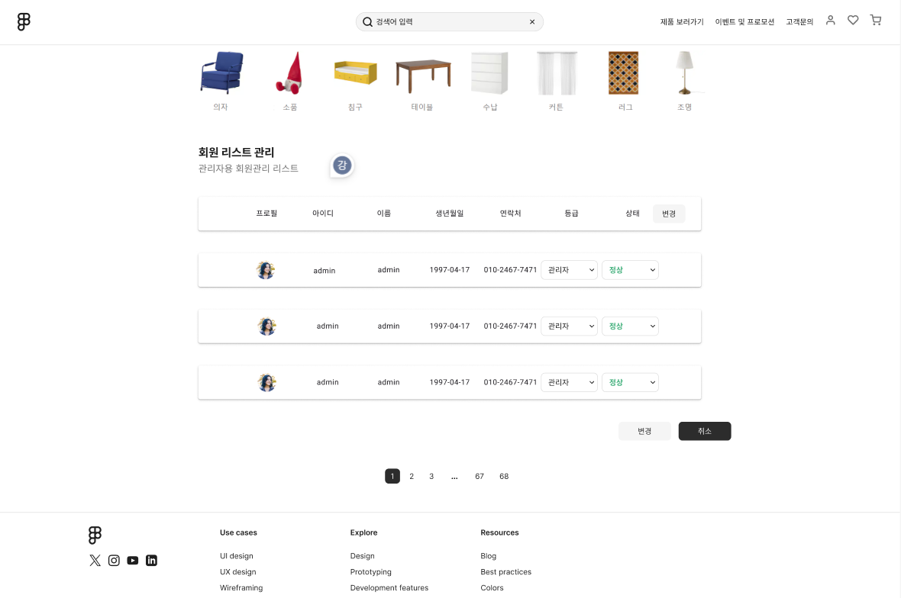
update.jsp
member
16
Summery.
관리자가 회원들을 관리할수있는 관리자시스템. 일반유저와 관리자등급을 부여하는 등급설정과 계정상태(정상, 휴면, 정지, 삭제)를 부여할수있음.
I-1 | 관리자만 접근가능. 관리자시스템.
I-2 | 회원리스트. 등급과 상태 변경가능.
I-3 | 변경과 취소 btn.
4
5
6
7
I-1
I-2
I-3

Slide 17
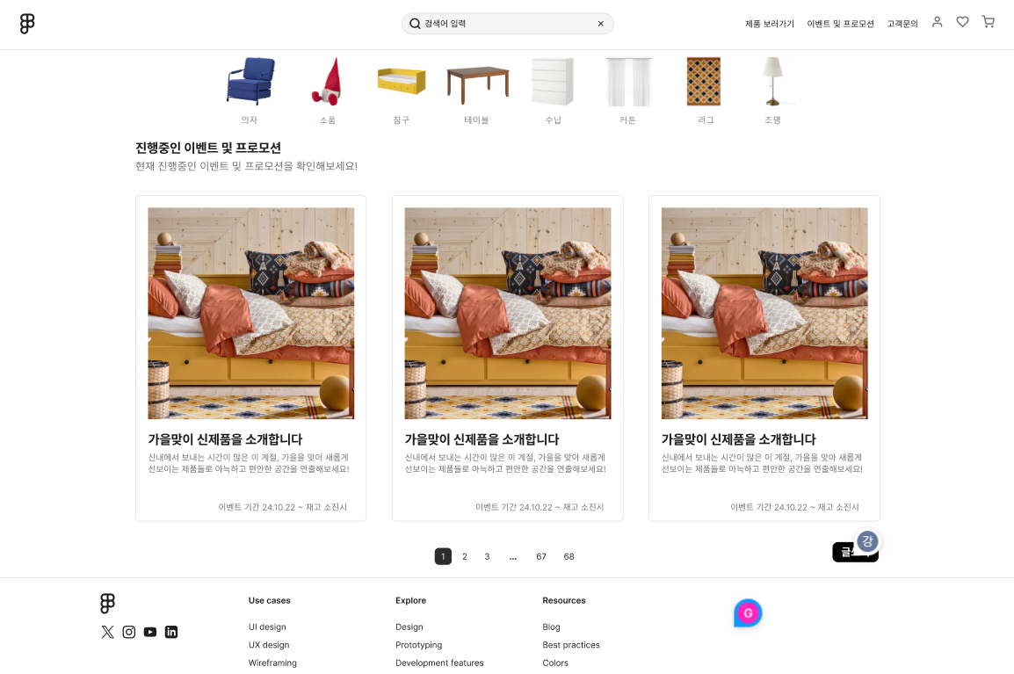
list.jsp
event
17
Summery.
이벤트 리스트 게시판. 관리자만이 이벤트 게시물 작성가능. 카드리스트에서 이벤트 상세보기 페이지에 접근가능.
J-1 | 클릭시 상세보기 페이지 이동. 제목과 간단한 본문요약.
J-2 | 관리자로만 접근가능한 이벤트 글등록 버튼.
3
4
5
6
7
J-1
J-2

Slide 18
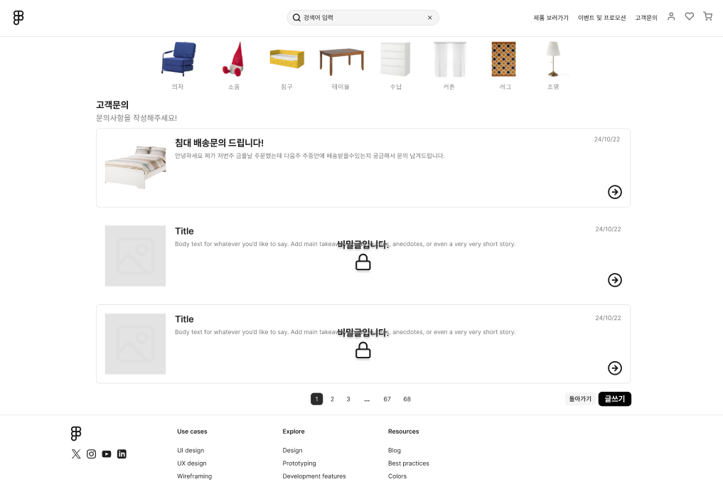
listjsp
qna
18
Summery.
일반유저가 관리자와의 소통을 위해 개발하는 QnA 리스트. 글쓰기 버튼을 통해 일반유저는 제품의 대한 궁금증이나 오배송, 파손 등 전반적인 문제에 대해 관리자에게 안내를 받을수있음.
K-1 | 일반유저가 등록한 QnA 리스트.
K-2 | 본인글만 접근 가능하게끔 설계.
K-3 | 글쓰기 버튼.
4
5
6
7
K-1
K-2
K-3

Slide 19
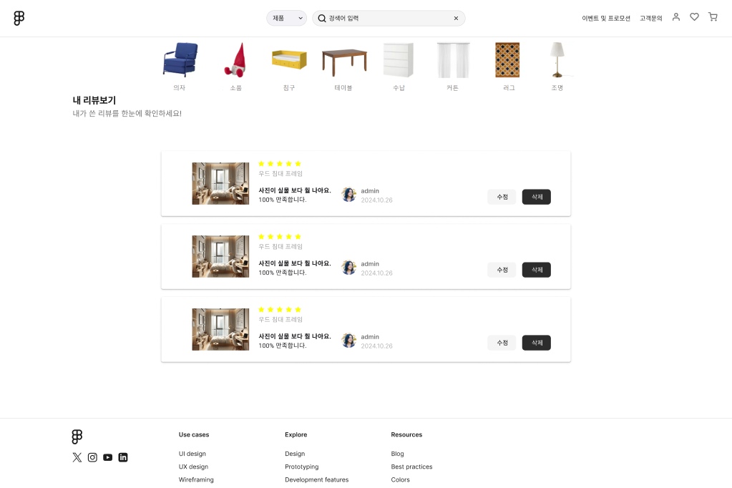
List.jsp
review
19
Summery.
개인유저가 자신이 남긴 review 댓글들을 내 리뷰보기 리스트에서 확인할수 있음. 여기서 리뷰를 변경 및 삭제가 가능함.
L-1 | 본인이 쓴 리뷰만 리스트됨.
L-2 | 별점, 타이틀, 내용, 사용자ID, 작성일 기록.
L-3 | 해당 리뷰의 수정과 삭제 버튼.
4
5
6
7
L-1
L-2
L-3

Slide 20
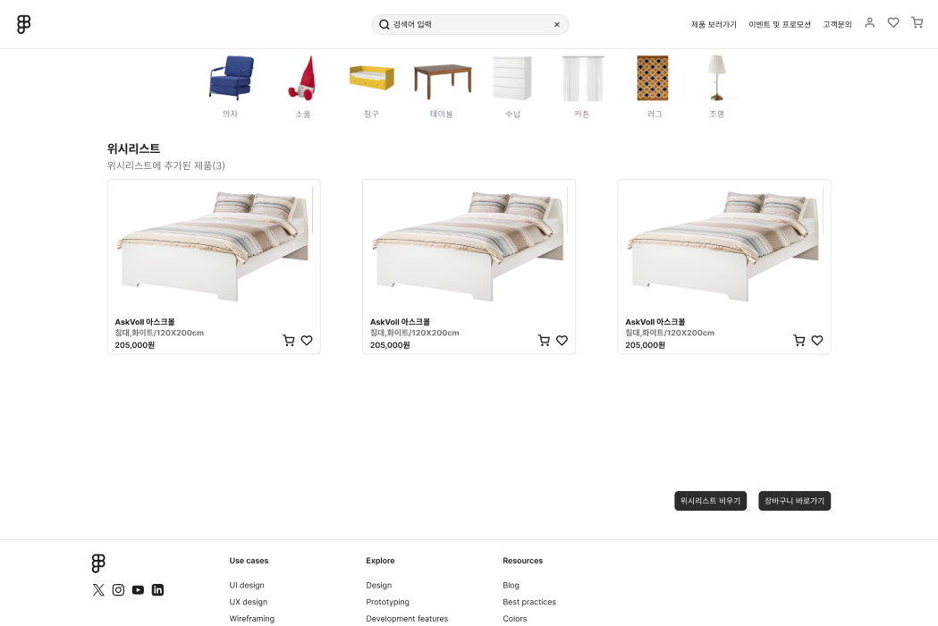
List.jsp
wish
20
Summery.
일반유저가 맘에 드는 제품을 위시리스트로 등록시 추가. 총 개수와 장바구니에 담아주는 기능구현. 카드 클릭 시 상세보기 페이지로 이동.
M-1 | 리스트 총 개수 출력.
M-2 | Goods에 있는 카드와 똑같은 양식의 카드.
M-3 | 장바구니 바로가기와 비우기 버튼.
4
5
6
7
M-1
M-2
M-3

Slide 21
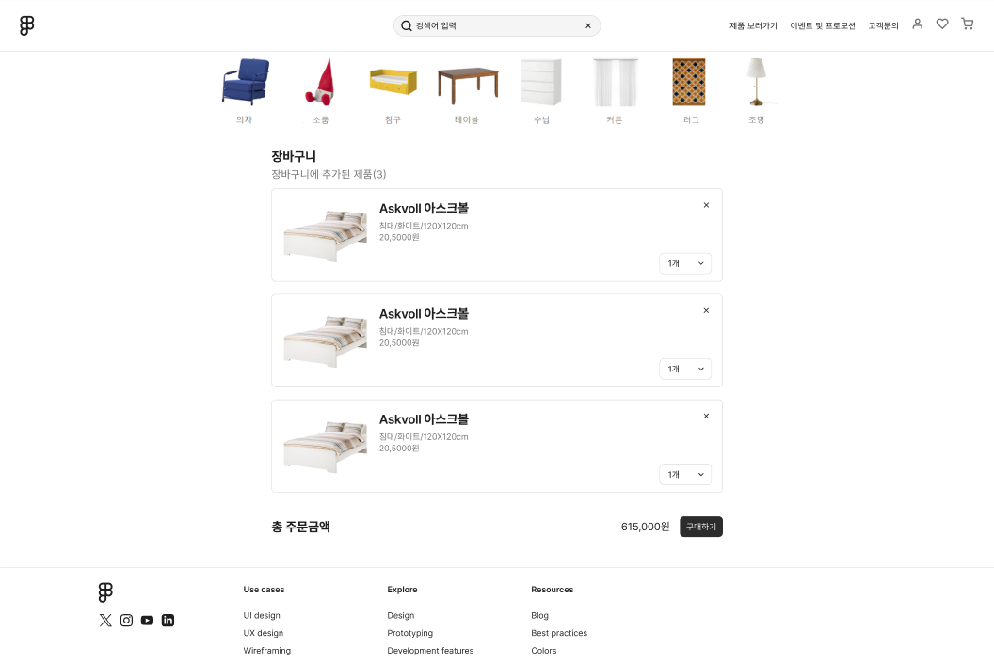
List.jsp
cart
21
Summery.
일반유저가 제품을 장바구니 리스트에 추가되면 리스트에 담아준다. 장바구니 리스트에 몇 개가 담겼는지 출력. 총 개수와 가격 그리고 구매하기 기능구현.
N-1 | 리스트에 추가된 총 카드갯수 출력.
N-2 | 갯수추가 가능. 카드클릭시 상세보기 페이지이동.
N-3 | 계산필드 총가격 계산후 구매하기 기능구현.
4
5
6
7
N-1
N-2
N-3

